Slide 1
Introdução a programação Python
Fernando Fernandes dos Santos
fernandofernandesantos@gmail.com

Slide 2
Cronograma
Parte I:
Introdução
Visão geral
Configuração do ambiente
Sintaxe básica
Tipos de variáveis
Operadores básicos
Operadores condicionais
Laços de repetição

Slide 3
Cronograma
Parte II:
Data e tempo
Funções
Modularidade
Arquivos
Manipulação de arquivo CSV
Tratamento de exceções
Orientação a objetos

Slide 4
Cronograma
Parte III:
Análise de dados com Pandas e Matplotlib

Slide 5
Cronograma
Parte I:
Introdução
Visão geral
Configuração do ambiente
Sintaxe básica
Tipos de variáveis
Operadores básicos
Operadores condicionais
Laços de repetição

Slide 6
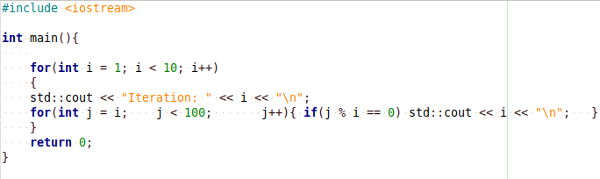
Porque aprender Python
Python é uma linguagem de programação criada em 1990
Criador: Guido van Rossum
Por quê???

Slide 7
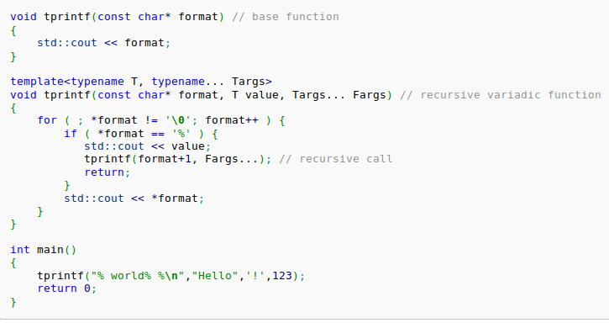
Porque aprender Python
Python é uma linguagem de programação criada em 1990
Criador: Guido van Rossum
Por quê???

Slide 8
Porque aprender Python
Python é uma linguagem de programação criada em 1990
Criador: Guido van Rossum
Por quê???
Para ser bonito e fácil de ler
Explicito é melhor que implícito
Simples é melhor do que complexo
Legibilidade importa muito

Slide 9
Cronograma
Parte I:
Introdução
Visão geral
Configuração do ambiente
Sintaxe básica
Tipos de variáveis
Operadores básicos
Operadores condicionais
Laços de repetição

Slide 10
Visão geral
Python é uma linguagem interpretada pelo interpretador Python em tempo de execução
O programador pode interagir com o interpretador

Slide 11
Visão geral
Python é uma linguagem interpretada pelo interpretador Python em tempo de execução
O programador pode interagir com o interpretador
Python é uma linguagem orientada a objetos
Python é uma linguagem “fácil” para se aprender programação
Portável e extensível

Slide 12
Cronograma
Parte I:
Introdução
Visão geral
Configuração do ambiente
Sintaxe básica
Tipos de variáveis
Operadores básicos
Operadores condicionais
Laços de repetição

Slide 13
Configuração do ambiente
A instalação do Python depende do sistema operacional em que será usado
www.python.org/downloads
Variáveis de ambiente:
PYTHONPATH
PYTHONSTARTUP
Executar script python
python <arquivo fonte.py>

Slide 14
Cronograma
Parte I:
Introdução
Visão geral
Configuração do ambiente
Sintaxe básica
Tipos de variáveis
Operadores básicos
Operadores condicionais
Laços de repetição

Slide 15
Sintaxe básica
Função print
hello_world.py

Slide 16
Palavras reservadas
and | assert | in
del | else | raise
from | if | continue
not | pass | finally
while | yield | is
as | break | return
elif | except | def
global | import | for
or | print | lambda
with | class | try
exec

Slide 17
Indentação e comentários
Toda a indentação em Python é feita pelo número de espaços
Múltiplas separadas por \
Aspas ‘ e “
Comentários por # e ’’’

Slide 18
Cronograma
Parte I:
Introdução
Visão geral
Configuração do ambiente
Sintaxe básica
Tipos de variáveis
Operadores básicos
Operadores condicionais
Laços de repetição

Slide 19
Atribuindo valores a variáveis
Muito parecido com outras linguagens de programação
X = 10
Possui outras facilidades, como atribuição múltipla
a, b, c, d = 10, 20, 30, 10

Slide 20
Números
As variáveis que contém números são criadas quando é atribuído um valor para a variável
X = 10
a = 2.3
c = 99
Para apagar a qualquer referência a variável
del X
Del a,c

Slide 21
Tipos de números
Inteiros e inteiros longos
Exemplos: 3, 422, 338, 3939, 38383838383
Float (números reais)
Exemplos: 3.14, 67.44, 88.2
Complexos
Possuem parte x e y: x real e y imaginária
var1 = complex(4.0, 3.0)
Conversão de um tipo para outro
int(x), long(x), float(x), complex(x, y)

Slide 22
Funções matemáticas definidas
abs(x) – valor absoluto de x
max(x1, x2, ..., xn) – máximo elemento da lista
min(x1, x2, ..., xn) – mínimo elemento da lista
pow(x, y) – o mesmo que x**y
round(x, n) – arredondamento de x no n dígitos

Slide 23
Funções matemática biblioteca math
math.sqrt(x) – raiz quadrada de x
math.ceil(x) – arredondamento para cima x
math.exp(x) – exponencial de x
math.floor(x) – truncamento de x
math.log(x) – logaritmo natural de x
math.log10(x) – logaritmo na base 10 de x
Trigonométricas
math.sin(x), math.cos(x), math.tan(x) etc – x em radianos

Slide 24
Funções de números randômicos
random.choice(sequencia) – escolhe um elemento da sequencia, pode ser lista, tupla, ou string
random.randrange(start, stop, step) – escolhe um número do intervalo definido start até stop, com diferença de step
random.random() – retorna um float randômico entre 0 – 1
random.uniform(start, stop) – escolhe um intervalo definido de start até stop
random.shuffle(sequencia) – embaralha uma sequencia

Slide 25
Exercício
Testar 5 funções matemáticas com os diferentes tipos apresentados

Slide 26
Strings
Uma string é um conjunto de caracteres
var1 = “Hello world!”
var2 = “Esse e o minicurso de Python”
Strings são imutáveis em Python
Princiapais operadores:
*, +, [], [:], %, {}
Strings longas
string_longa = “””essa e uma string longa que tem mais de uma linhas”””

Slide 27
Strings
capitalize() – retorna uma cópia da string com a primeira letra em maiúsculo
isnumeric() – retorna verdadeiro se toda a string é constituída de números
len(string) – retorna o tamanho da string
lower()/upper() – retorna uma cópia da string transformada toda em minúsculo/maiúsculo
split(delimitador) – retorna uma lista de strings dividida pelo delimitador

Slide 28
Listas
Estrutura de dados mais básica em Python
lista1 = [2, 3, 2, 3, 4]
lista2 = [‘minicurso’, 2, 3, 2.3]
O acesso é feito pelo índice da lista:
lista1[2] é 2
Atualizando ou apagando elementos
lista1[2] = 99
del lista1[4]

Slide 29
Listas
append() – adiciona elemento no final
count(x) – conta quantas vezes o x acontece na lista
extend(lista1) – concatena uma lista1 na lista que chamou o método
insert(índice, x) – insere x na posição índice
pop() – remove o último elemento da lista e o retorna
sort() – ordena a lista

Slide 30
Tuplas
Tuplas são uma sequência de elementos que não pode ser modificada. “Uma lista constante”
tupla1 = (2, 3, 2, 3, 4)
tupla2 = (‘minicurso’, 2, ‘ess e uma tupla’, 2.3)
Principais métodos:
min – menor elemento da tupla
len – tamanho da tupla

Slide 31
Dicionários
São estruturas de dados onde o índice pode ser número, strings, ou tuplas
dicionario1 = {‘nome’ : ‘Fernando’, ‘idade’: 28, ‘endereco‘ : “rua xx, num 22”}
Acesso é feito através da chave que vem antes do :
O dado é o que vem depois do :
Dicionários podem armazenar qualquer tipo de dado

Slide 32
Exercício

Slide 33
Cronograma
Parte I:
Introdução
Visão geral
Configuração do ambiente
Sintaxe básica
Tipos de variáveis
Operadores básicos
Operadores condicionais
Laços de repetição

Slide 34
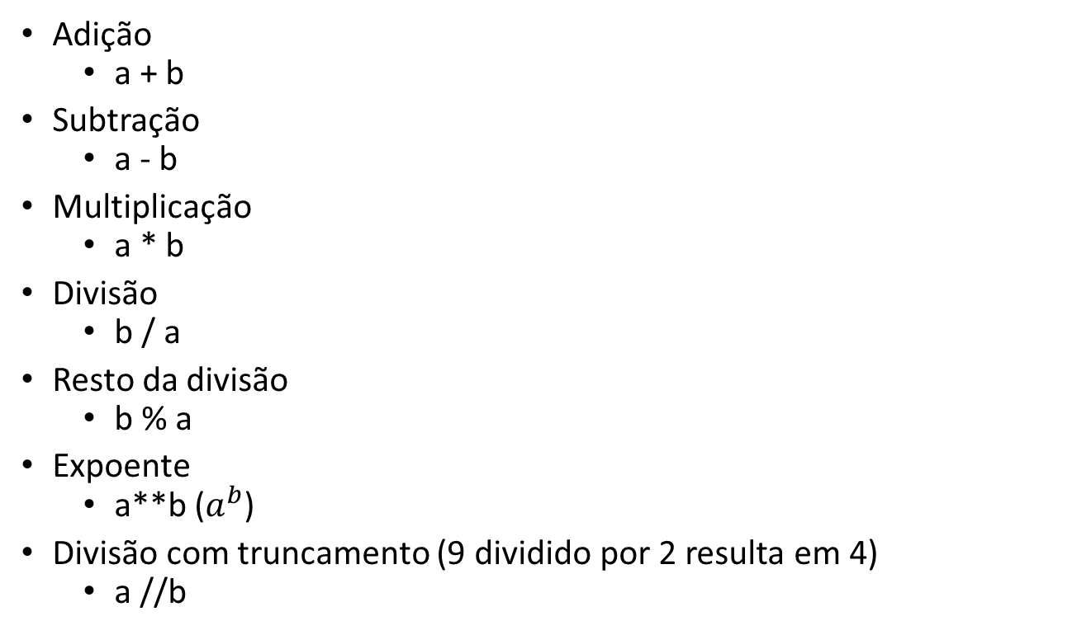
Operadores aritméticos
Adição
a + b
Subtração
a - b
Multiplicação
a * b
Divisão
b / a
Resto da divisão
b % a
Expoente
a**b ($a^{b}$)
Divisão com truncamento (9 dividido por 2 resulta em 4)
a //b

Slide 35
Operadores combinados
Adiciona e atribui
a += b (a = a + b)
Subtrai e atribui
b -= a (b = b – a)
Multiplica e atribui
a *= b (a = a * b)
Divide e atribui
a /= b (a = a / b)
Calcula o resto e atribui
a %= b (a = a % b)
Calcula a potência e atribui
a ** b (a = a ** b)
Divide, arredonda e atribui
a //= b (a = a // b)

Slide 36
Exercício
Norma do vetor
Normalizar o vetor

Slide 37
Operadores lógicos
Igualdade
a == b (a é igual a b?)
Diferença
a != b ou a <> b (a é diferente de b?)
Maior e menor
a > b (maior que) e a < b (menor que)
Maior/menor e igual
a >= b e a <= b

Slide 38
Operadores lógicos
Operadores and e or são operadores da lógica booleana.
E
Só é verdade quando a e b são verdadeiros
a and b (a e b)
OU
Só é verdade quando pelo menos a ou b é verdadeiro
a or b (a ou b)
Negação
not a (nega o valor de a)

Slide 39
Operadores está contido, é e não é
Está contido
a in b (a está contido em b)
Não está contido
b not in a (b não está contido em a)
É
a is b (a aponta para o mesmo objeto que b)
NÃO É
a is not b (a não aponta para o mesmo objeto que b)

Slide 40
Exercício

Slide 41
Cronograma
Parte I:
Introdução
Visão geral
Configuração do ambiente
Sintaxe básica
Tipos de variáveis
Operadores básicos
Operadores condicionais
Laços de repetição

Slide 42
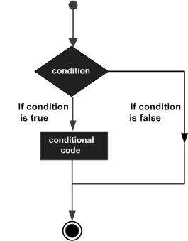
Operadores condicionais
if condição:
…código...
else:
…código...

Slide 43
Exercício

Slide 44
Cronograma
Parte I:
Introdução
Visão geral
Configuração do ambiente
Sintaxe básica
Tipos de variáveis
Operadores básicos
Operadores condicionais
Laços de repetição

Slide 45
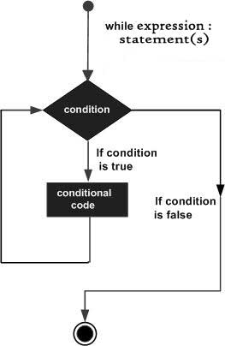
While
while expressão: ...código...
while expressão: ...código...
else:
...código...

Slide 46
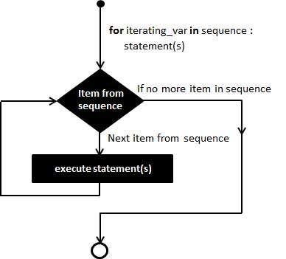
For
for cada_elemento in sequencia: ...código...
for cada_elemento in sequencia: ...código...
else:
...código...

Slide 47
Exercício
Achar todos os números primos em um intervalo de x até y usando 2 laços
Multiplicação de matrizes

Slide 48
Intervalo

Slide 49
Cronograma
Parte II:
Data e tempo
Funções
Modularidade
Arquivos
Tratamento de exceções
Classes e objetos
Expressões regulares
Manipulação de arquivo CSV

Slide 50
Cronograma
Parte II:
Data e tempo
Funções
Modularidade
Arquivos
Manipulação de arquivo CSV
Tratamento de exceções
Orientação a objetos

Slide 51
Bibliotecas time e datetime
É possível manipular o tempo e datas de diferentes maneiras em Python
As principais bibliotecas são
time
datetime
time.localtime(time.time())
time.asctime(time.localtime(time.time()))
time.clock() – tempo em segundos em um instante
time.sleep(seconds) – dorme por segundos

Slide 52
Bibliotecas time e datetime
datetime possui algumas funções mais elaboradas para manipulação de datas
datetime(ano, mês, dia) – uma data especifica
date.today() – data de hoje do sistema operacional
timedelta(days=d, seconds=s, microseconds=us, milliseconds=ms, minutes=m, hours=h, weeks=w)
Timedelta é útil quando temos que comparar uma data com um intervalo de tempo

Slide 53
Exercícios
Calcular quantos dias se passaram desde a data de seu nascimento
Calcular quantos dias se passaram desde o começo do ano

Slide 54
Cronograma
Parte II:
Data e tempo
Funções
Modularidade
Arquivos
Manipulação de arquivo CSV
Tratamento de exceções
Orientação a objetos

Slide 55
Funções
Funções são um bloco de instruções definidos e organizado de modo que possa ser reusado
def nome_da_funcao(parametros):
…código…
return [expressão]

Slide 56
Funções
É possível definir argumentos padrões na chamada da função
def funcao(arg1, arg2=‘Padrao’):...
Número de argumentos variáveis
def funcao(arg1, *argumentos_variaveis)
Passar argumentos como “dicionário”
def funcao(arg1, **dic_argumentos)
Variáveis globais são acessíveis de todas as funções
Variáveis locais são acessíveis somente na função

Slide 57
Cronograma
Parte II:
Data e tempo
Funções
Modularidade
Arquivos
Manipulação de arquivo CSV
Tratamento de exceções
Orientação a objetos

Slide 58
Modularidade
É possível reutilizar um conjunto de funções através de módulos
Um módulo é um arquivo com funções relacionadas onde estas podem ser importadas em outro código fonte
Python busca os módulos na seguinte ordem:
No diretório do código fonte
Nos diretórios contidos na variável de ambiante PYTHONPATH
Por último na pasta de instalação do Python

Slide 59
Modularidade
dir() – lista todos os módulos importados naquele arquivo
Quando o projeto é separado em diferentes pastas
MeuProjeto/
Pasta1/funcao_1.py
Pasta2/funcao_2.py
funcao_principal.py
Todos os diretórios tem que conter o arquivo __init__.py

Slide 60
Exercício

Slide 61
Cronograma
Parte II:
Data e tempo
Funções
Modularidade
Arquivos
Manipulação de arquivo CSV
Tratamento de exceções
Orientação a objetos

Slide 62
Abrindo e fechando arquivos
Até agora nós usamos somente entrada e saída no terminal
Para grande volume de dados é necessário utilizar arquivos
Função open
open(nome_do_arquivo, modo_leitura_escrita)
nome_do_arquivo exemplo: ./arquivo.csv, graduacao/tcc.doc, ....
modo_leitura_escrita: é como a função irá abrir o arquivo

Slide 63
Modos de abertura
Leitura |  | Escrita |  | Escrita no final
r | Abre um arquivo de texto | w | Abre para escrita, sobrescreve | a | Abre para escrita no final do arquivo
rb | Abre arquivo binário para leitura | wb | Abre arquivo binário, sobrescreve | ab | Abre arquivo binário escrita final
r+ | Abre um arquivo de texto leitura e escrita | w+ | Abre arquivo para leitura e escrita, sobrescreve | a+ | Abre arquivo para leitura e escrita no final
rb+ | Abre um arquivo binário para leitura escrita | wb+ | Abre um arquivo binário para leitura escrita, sobrescreve | ab+ | Abre arquivo binário para leitura e escrita no final

Slide 64
Manipulando o arquivo
Atributos de um arquivo
name – nome do arquivo
closed – identifica se o arquivo está fechado ou não
mode – modo no qual o arquivo foi aberto
Para fechar um arquivo
arquivo.close()
Para escrever uma string em um arquivo
arquivo.write(string)
Para ler 10 bytes do arquivo
arquivo.read(10)

Slide 65
Exercício
Acesse a página da Wikipedia sobre a UFRGS em inglês
Copie o primeiro paragrafo linha a linha e cole em um arquivo .txt
Escreva um pequeno programa que abra esse arquivo e substitua todos os acrônimos UFRGS por uma frase de sua escolha

Slide 66
Cronograma
Parte II:
Data e tempo
Funções
Modularidade
Arquivos
Manipulação de arquivo CSV
Tratamento de exceções
Orientação a objetos

Slide 67
Exercício
Acesse a página da Wikipedia sobre a UFRGS em inglês
Copie o primeiro paragrafo linha a linha e cole em um arquivo .txt
Escreva um pequeno programa que abra esse arquivo e substitua todos os acrônimos UFRGS por uma frase de sua escolha

Slide 68
Cronograma
Parte II:
Data e tempo
Funções
Modularidade
Arquivos
Manipulação de arquivo CSV
Tratamento de exceções
Orientação a objetos

Slide 69
Estrutura try-except
Quando um erro inesperado acontece chamamos de exceções
Python possui meios de tratar quando exceções acontecem
try:
…código que devia executar sem erros…
except Error1:
… código que executa caso Error1 aconteça…
except Error2:
… código que executa caso Error2 aconteça…
else:
… código caso nenhum erro aconteça…

Slide 70
Principais exceções
Exception – Base de todas as exceções
StopIteration – Quando está iterando sobre uma sequência e essa termina abruptamente
SytemExit – Exceção invocada por chamada da função exit()
ArithmeticError – Exceção causada por algum erro aritimético
OverflowError – Quando estoura a representação de inteiros e floats
ZeroDivision – Divisão por zero

Slide 71
Cronograma
Parte II:
Data e tempo
Funções
Modularidade
Arquivos
Manipulação de arquivo CSV
Tratamento de exceções
Orientação a objetos

Slide 72
Classes
Classes em programação são um meio de representar objetos e fenômenos do mundo real em estrutura de dados
Exemplo: Classe Trabalhador, classe Carro, classe Animal...
Cada classe possui atributos que são dados contidos no objeto
Exemplo: Trabalhador.nome, Carro.velocidade_max, Animal.e_domestico

Slide 73
Classes
Cada classe possui métodos, que são funções que definem algum comportamento da class
Exemplo: Trabalhador.imprime_nome
class Trabalhador:
def __init__(self, name, salary):
self.salary = salary
self.name = name
def imprime_nome(self):
print(self.name)
def imprime_salario(self): print(self.salary)

Slide 74
Exercício
Defina uma classe chamada Estudante
O método __init__ irá receber
Nome, Idade, semestre, e uma lista contendo todas as cadeira a qual ele está cursando
Implementar um método imprime_informacao() onde este irá imprimir o Nome, idade, semestre, e as cadeiras que esse estudante está cursando

Slide 75
Cronograma
Parte III:
Análise de dados com Pandas e Matplotlib

